Slide 1
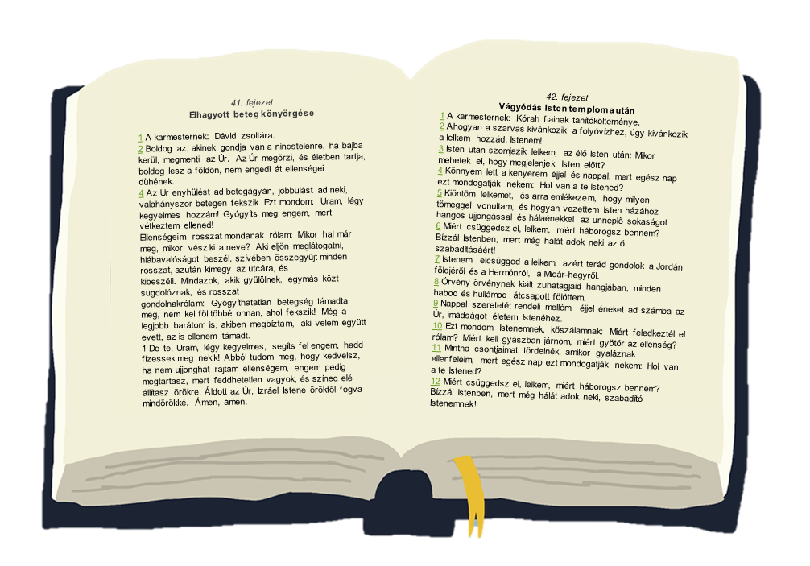
Ismerjük meg a Biblia világát!
DIGITÁLIS HITTANÓRA
Kedves Szülők!
Kérjük, hogy segítsenek a gyermeküknek a hittanóra tananyagának az elsajátításában!
A digitális hittanórán szükség
lesz az alábbiakra:
Internet kapcsolat
Hangszóró vagy fülhallgató a hanganyaghoz
Hittan füzet, vagy papír lap
Ceruza, toll, színes zeruzák
Kérem, hogy indítsák el a diavetítést!
(A linkekre így tudnak rákattintani!)
Javaslat: A PPT fájlok megjelenítéséhez használják a WPS Office ingyenes verzióját (Letölthető innen: WPS Office letöltések ). Az alkalmazás elérhető Windows-os és Android-os platformokra is!

Slide 2
Áldás, békesség!
Kezdd a digitális hittanórát az óra eleji imádsággal!

Slide 3
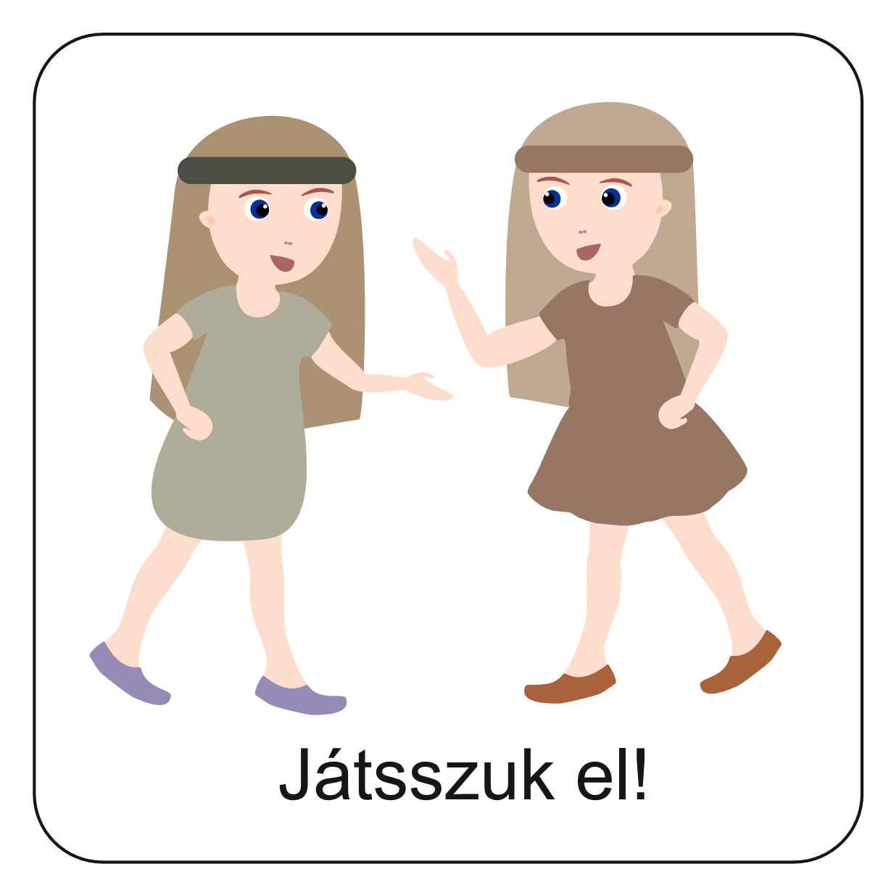
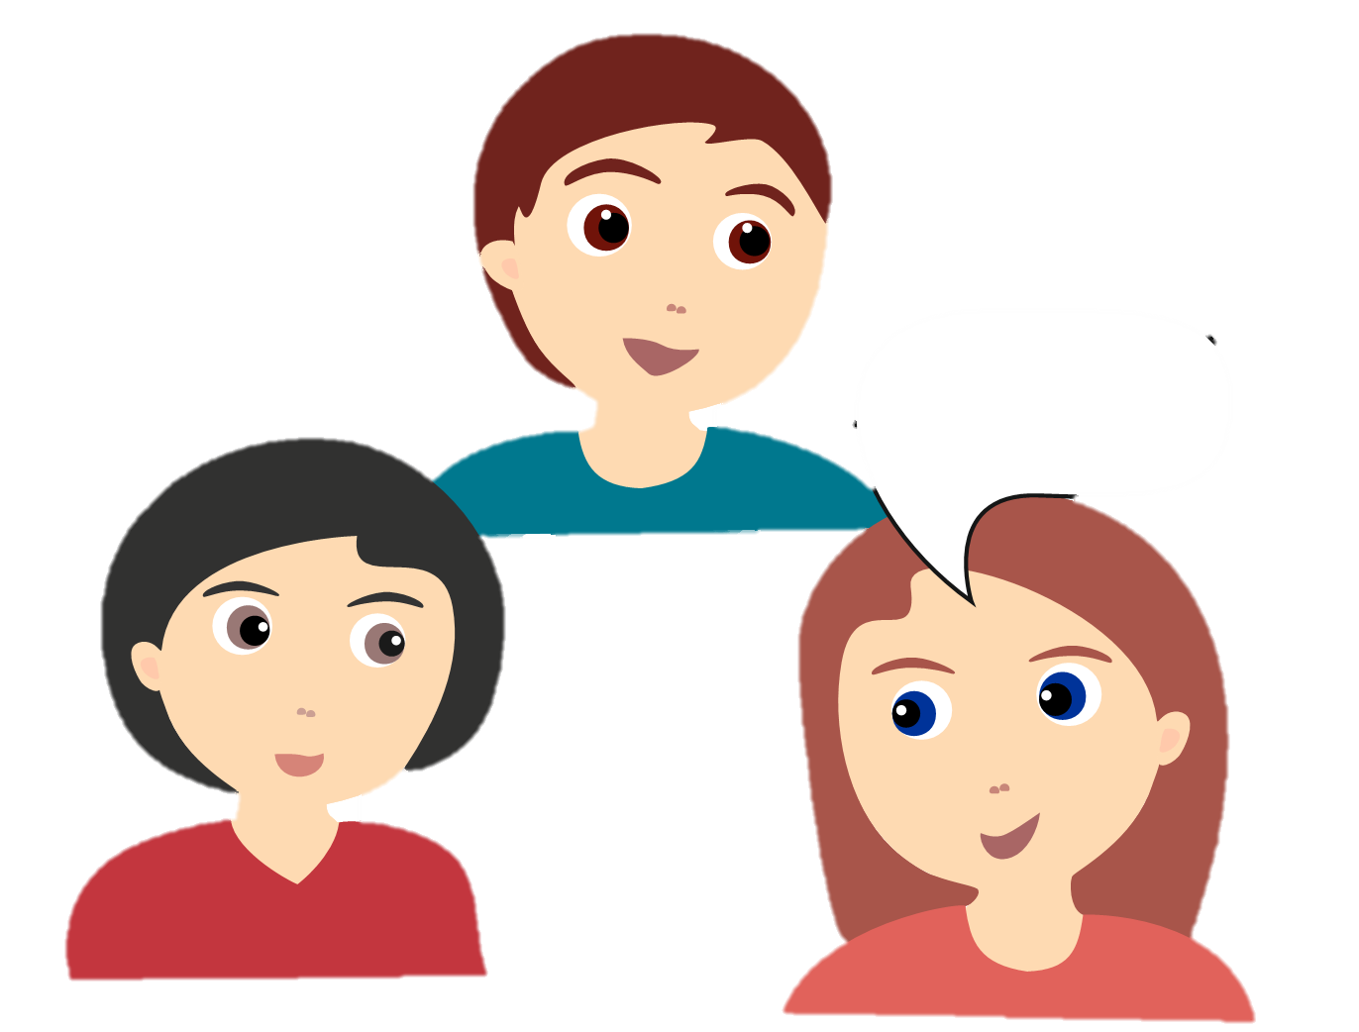
JÁTSSZUNK!
A játék neve: Mit üzensz?
A csoport üljön körben.
A Hittanoktató a hozzá legközelebb ülő gyereknek súgjon egy mondatot. Ezt a mondatot egy papírlapra is írja le, és adja a gyerek kezébe. A gyerek a papírt olvasás nélkül adja tovább a hozzá legközelebb ülő társának, miközben a hallott mondatot is megsúgja neki. Aztán ő is súgja tovább a hallott üzenetet és adja tovább a papírt is. És így tovább.
Az utolsó gyerek mondja ki hangosan a hallott mondatot, majd olvassa fel a cédulán szereplő mondatot is. Kiderül, hogy a két mondat egyezik-e, vagy esetleg közben eltorzult az üzenet.
Többször is megismételhetjük a játékot.

Slide 4
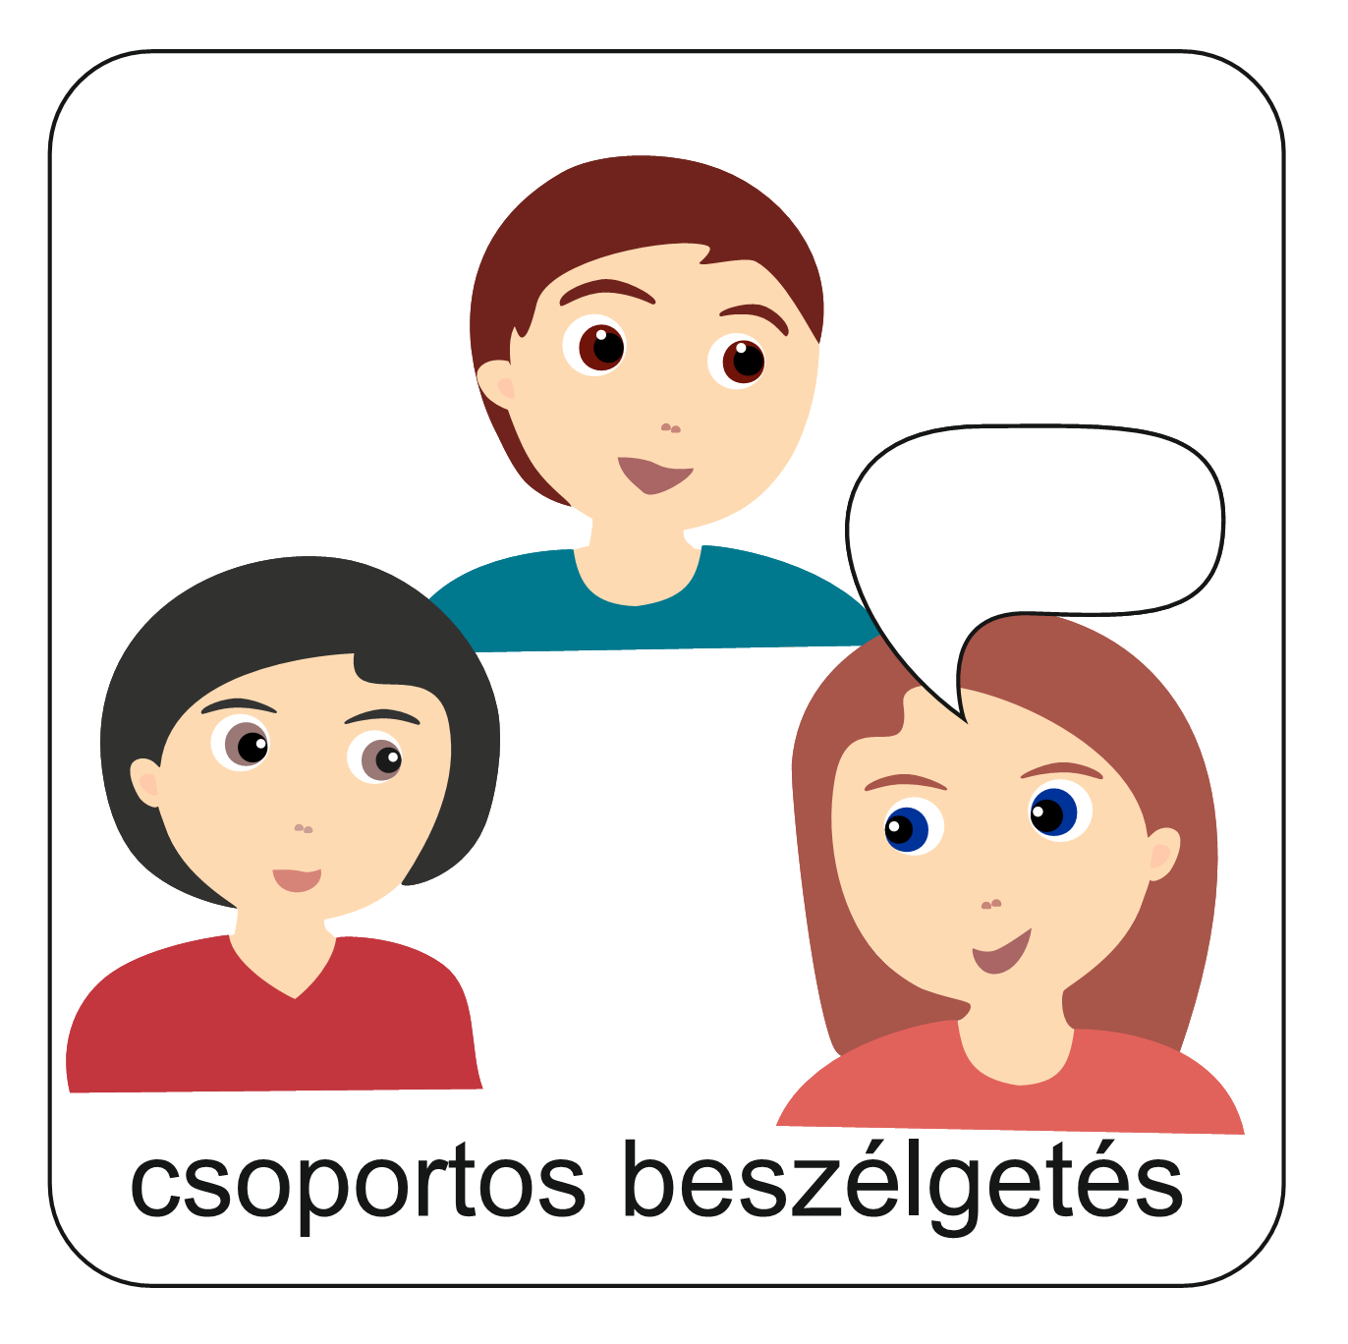
Melyik tűnik biztosabb közlési módnak?
Tudtatok egymásra figyelni?
Amikor leírjuk az üzenetet?
Vagy amikor szóban mondjuk el?
Melyiket választanád inkább, ha egy fontos dolgot szeretnél közölni a másikkal?
Beszélgessetek ezekről a kérdésekről a csoportban!

Slide 5
Isten szava és a Jézus Krisztusról szóló történetek írott formában maradtak ránk.
Tovább adhatták volna szóban is az emberek, de írásban pontosabban megmaradhatott az üzenet.

Slide 6
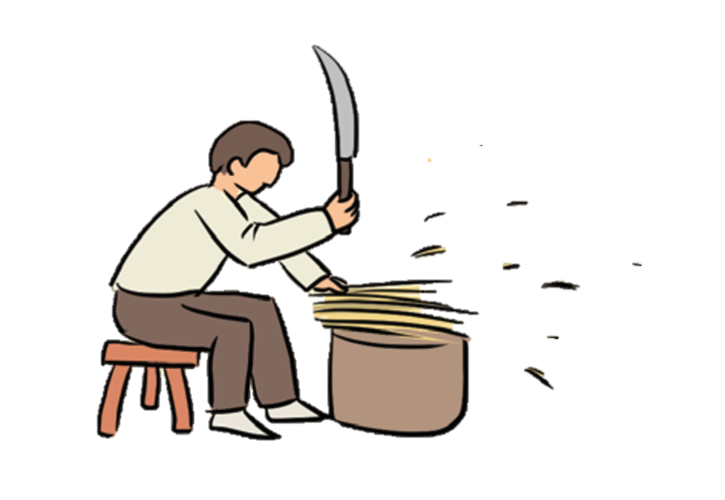
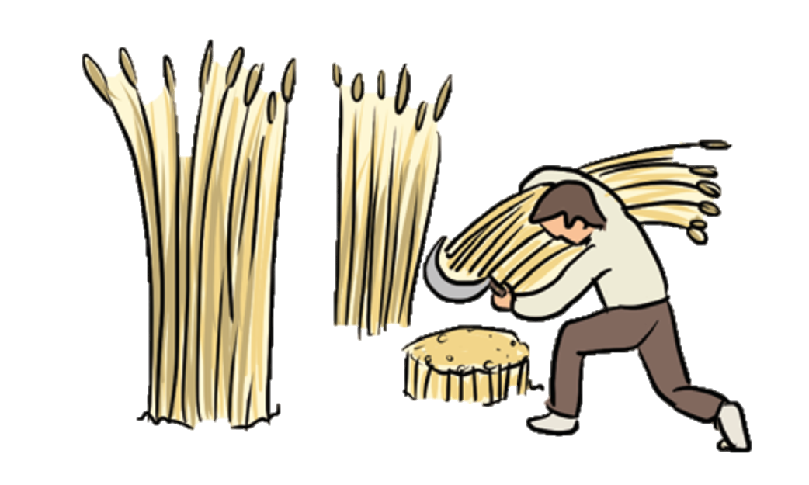
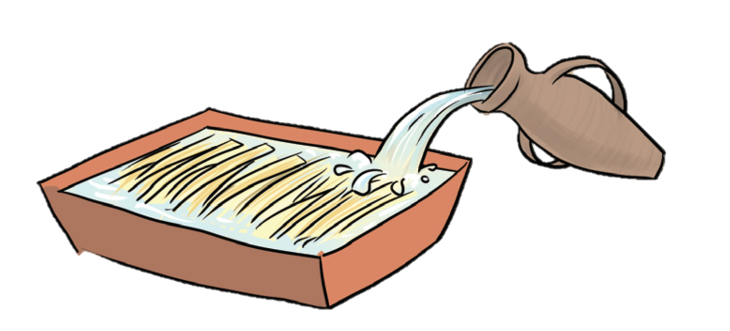
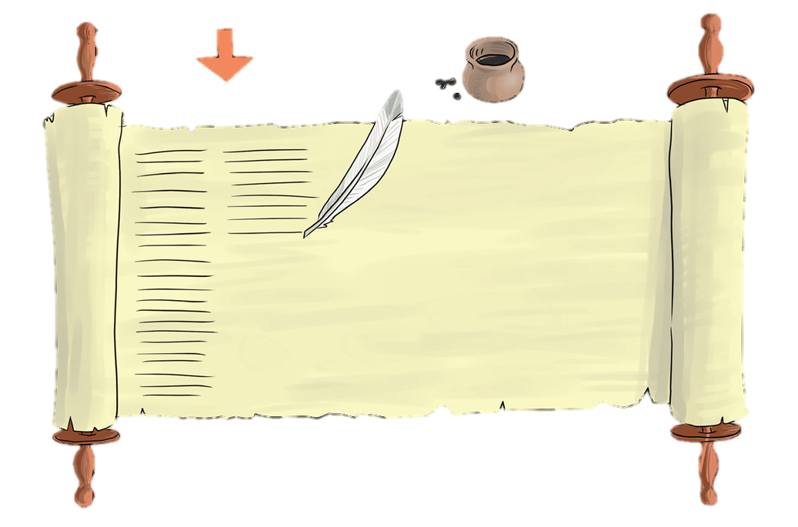
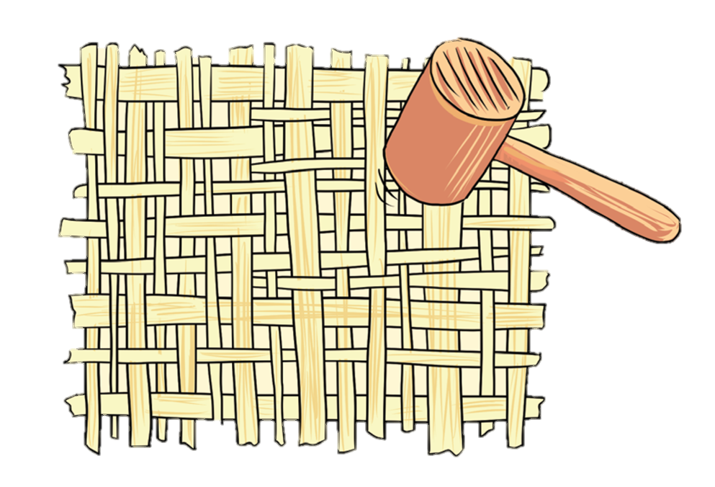
A Bibliát régen bőrre, vagy különleges papiruszra írták tintával.
A lapokat feltekerték.
Ezért nevezték tekercsnek.
Tudod-e?
Az első papírok
papirusznádból készültek.
De hogyan?

Slide 7
Réges-régen így készítették a Biblia lapjait:
A papirusznádat learatták.

Slide 8
A nádat feldarabolták. Szárait vékony csíkokra vágták.

Slide 9
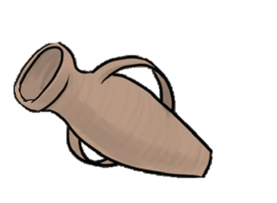
A feldarabolt nádat beáztatták.

Slide 10
A csíkokat rácsosan egymásra tették, ütögették, és megszárították.

Slide 11
Szöveget írtak a tekercsre.

Slide 12
A kész tekercset feltekerték.

Slide 13
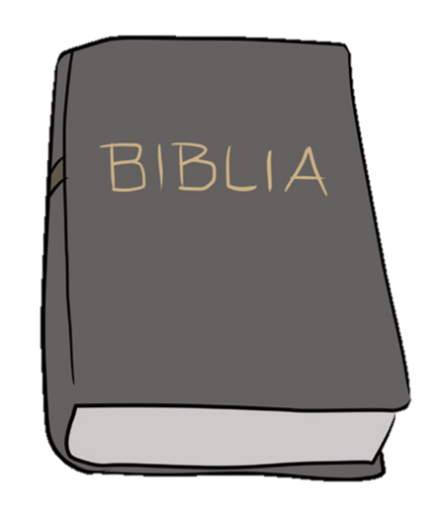
A Biblia mai formája már nem tekercs, hanem: könyv.
Szent könyv, mert Istenről szól.
Szentírásnak is nevezzük.
Nagyon régen olyan emberek jegyezték le, akik megértették Isten üzenetét.
A Szentírás történeteiből mi is megismerhetjük Isten akaratát.

Slide 14
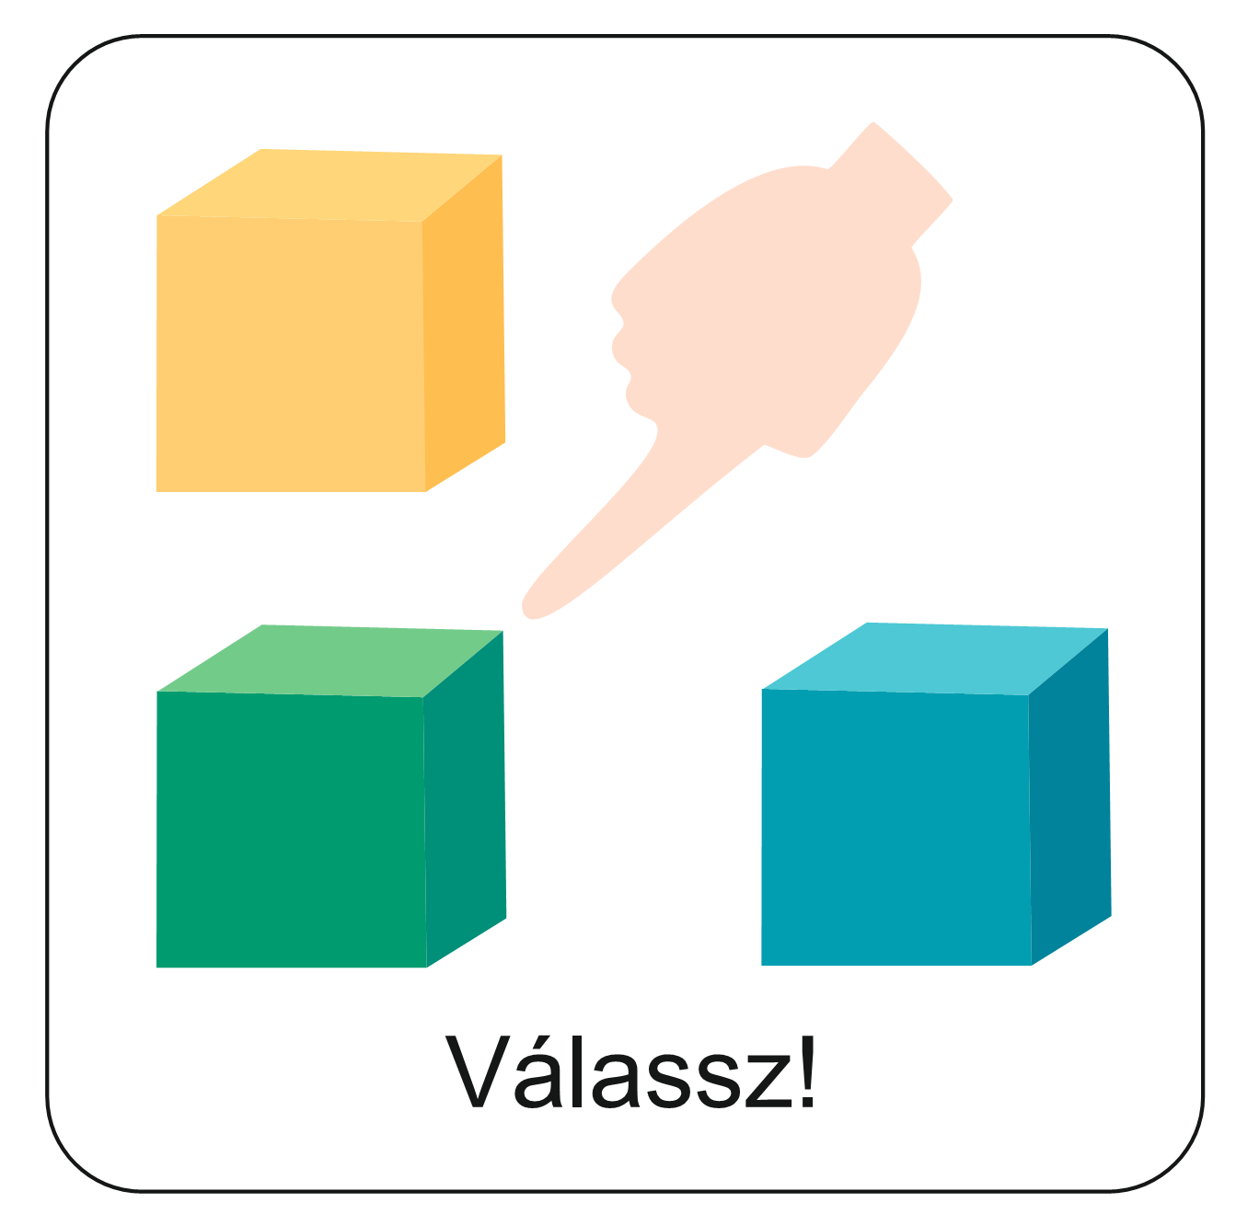
Sok érdekes információt kaphattál ma arról, hogyan is készültek az első Bibliák.
Elevenítsd fel tudásodat a következő feladatok segítségével! Kattints ide!

Slide 15
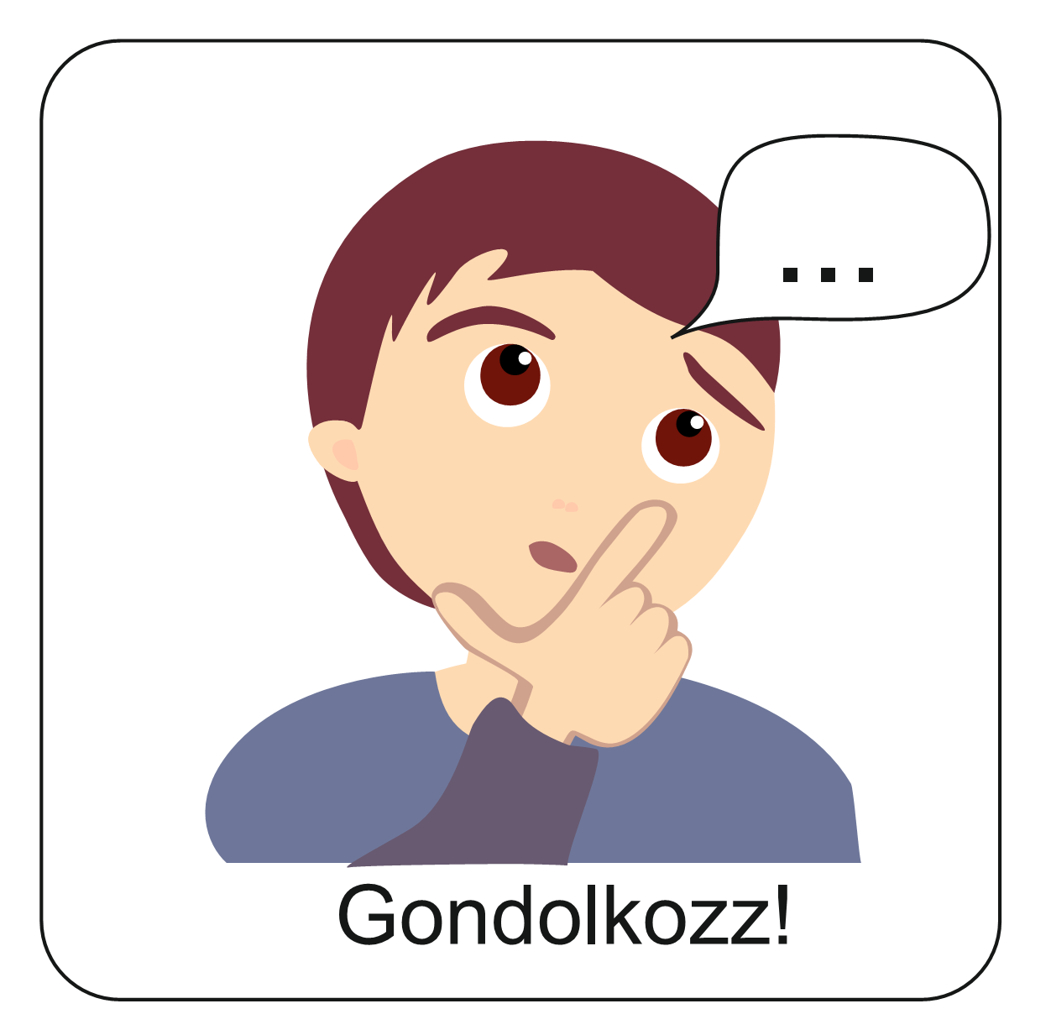
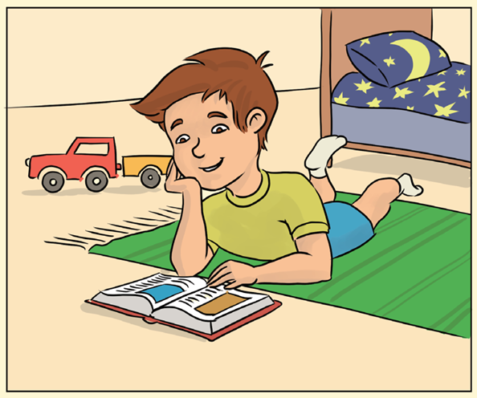
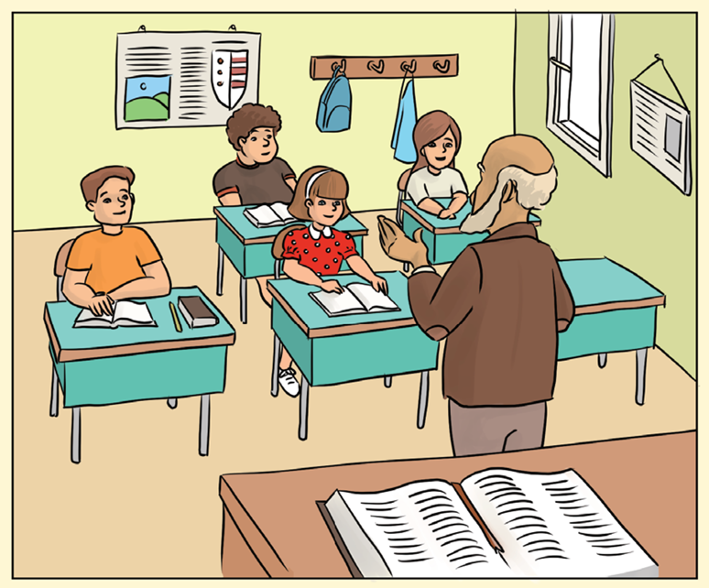
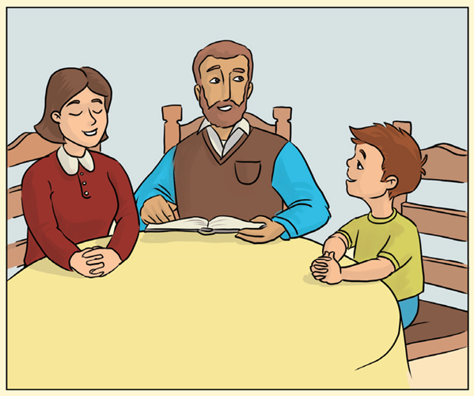
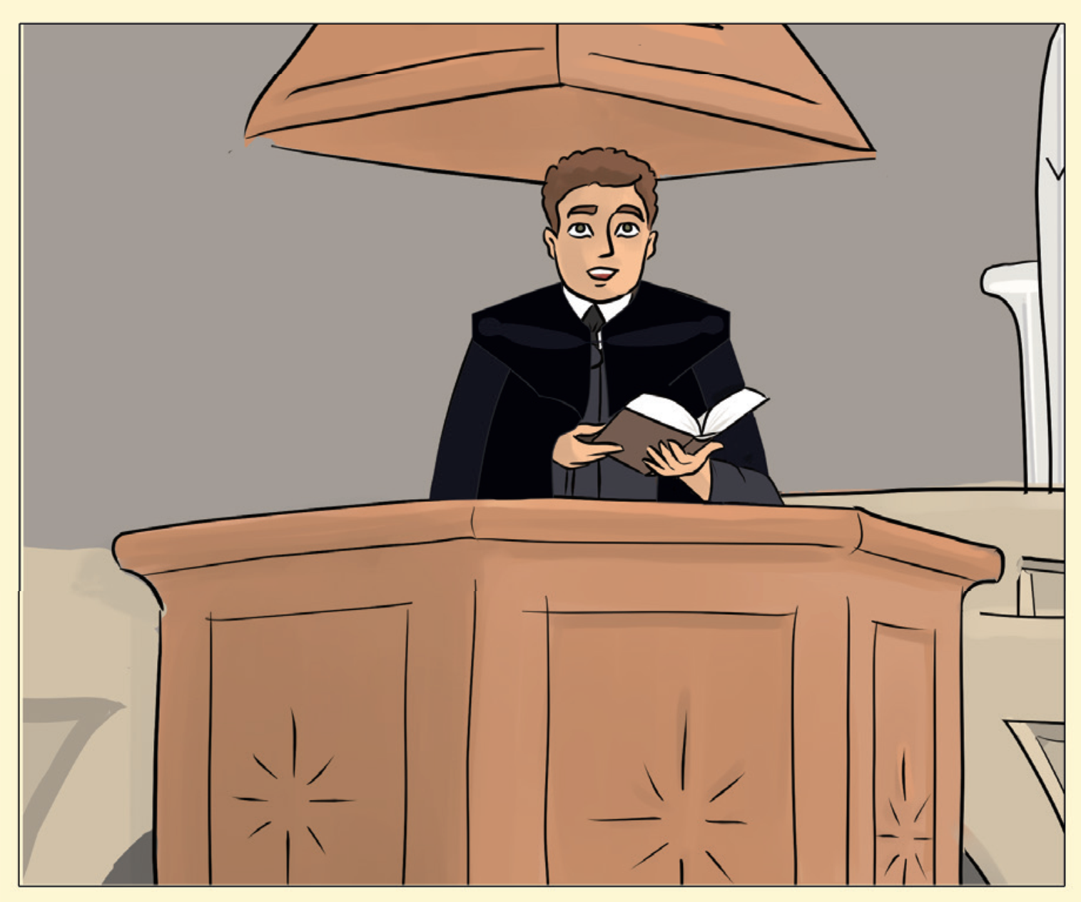
Milyen helyzetekben találkozhatsz ma a Bibliával?
A képek alapján gondold végig és válaszaidat írd le a füzetbe!
Milyen óra van az osztályteremben? Milyen könyvek vannak a padokon?
Milyen Bibliát olvas a kisfiú a szobájában?
Az édesapa mit csinál?
Mi van előtte?
A lelkész bácsi hol áll? Mi van a kezében?
Az édesanya mit tesz? Miért?

Slide 16
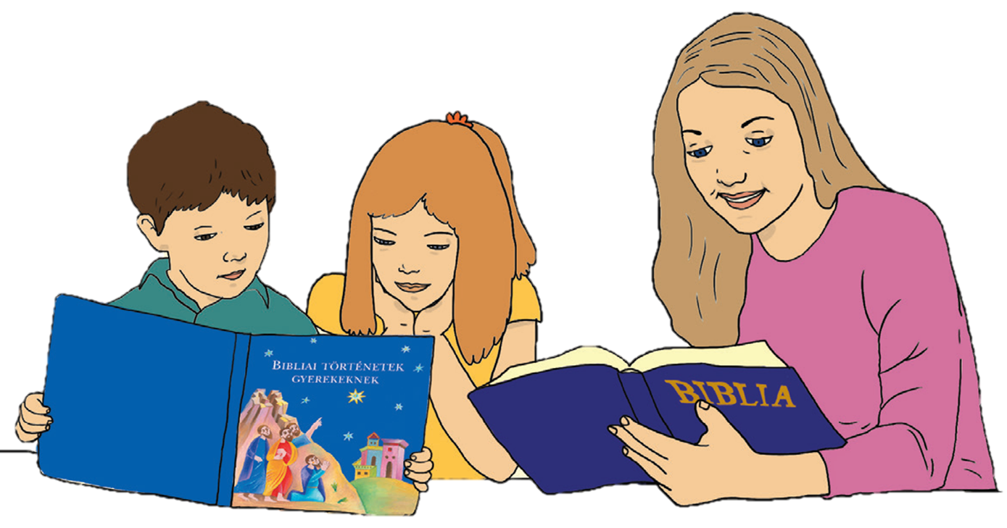
Neked otthon milyen gyermekbibliád van?
Ha otthon vagy, vedd elő a képes Bibliád! Nyisd ki! Mit látsz?
Van kedvenc képed? És kedvenc történeted?
Válaszaidat jegyezd meg és lapozz!

Slide 17
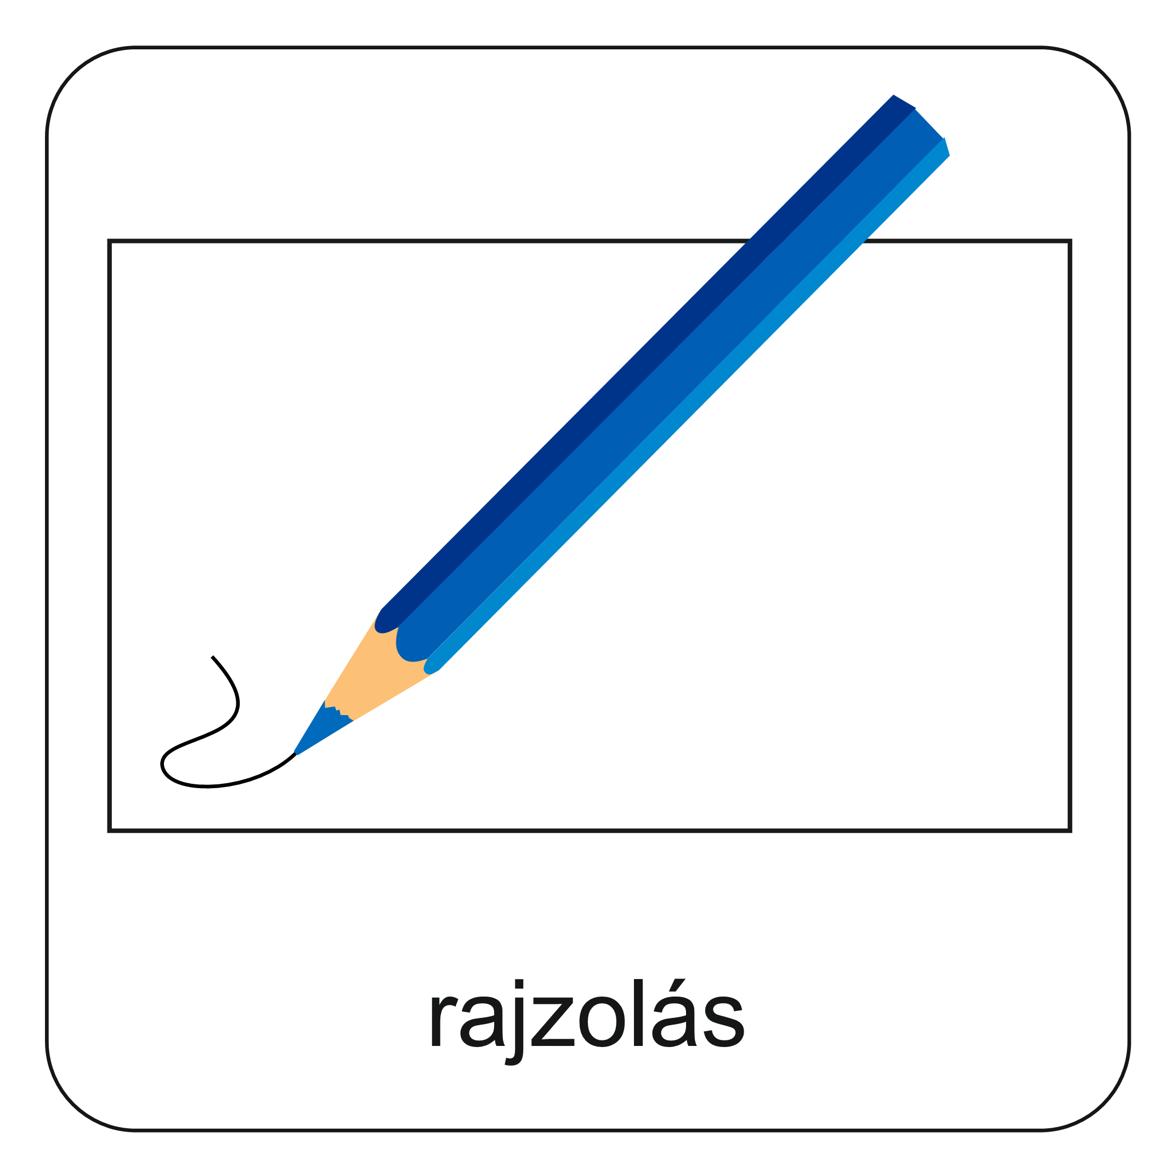
Hasonlítsd össze a tekercset a te Bibliáddal!
Mit veszel észre?
Képzeld el a kedvenc bibliai történetedet egy tekercsen! Milyen lenne? Hogy nézne ki? Rajzold le!

Slide 18
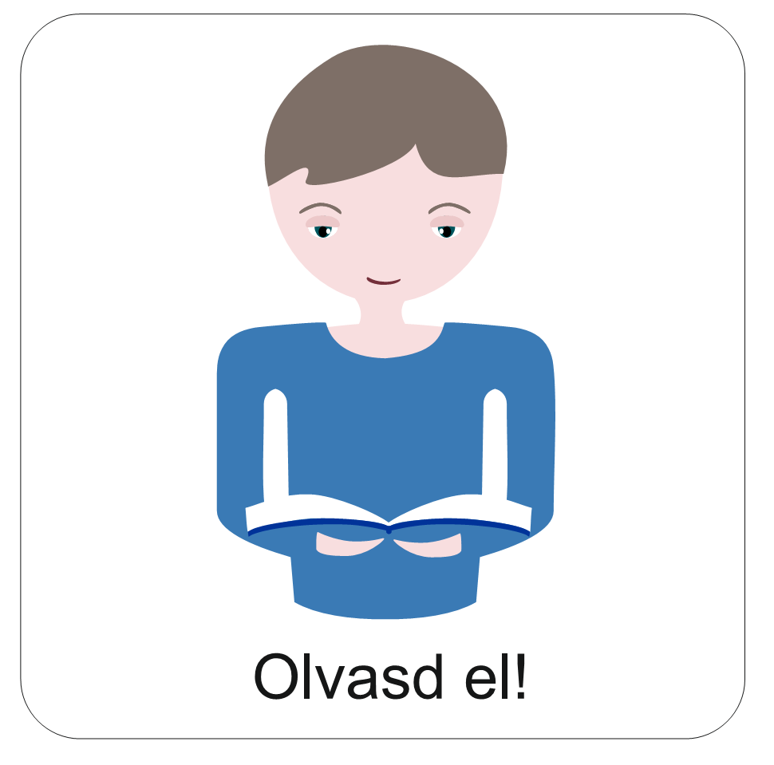
És voltak, akik Jézus életéről írtak, az Ő szavait jegyezték le.
Voltak olyan emberek, akik rögtön leírták, amit meghallottak Istentől.
Ezek az üzenetek mind Istenről szólnak.
Nagyon sok szép és fontos üzenet van ebben a könyvben.
Ahhoz, hogy megtaláljuk ezt az üzenetet, meg kell ismerni.
Ezt tesszük a hittanórákon.
Keressük Isten üzenetét.
Isten egyik legfontosabb üzenete az, hogy szeret téged!

Slide 19
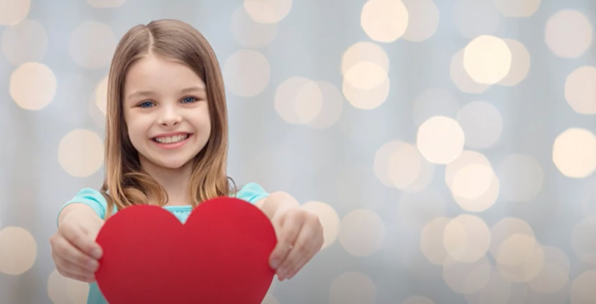
Nagyon sok szép és fontos üzenet van a Bibliában.
Talán a legszebb üzenete az, hogy Isten szeret minket.
Erről szól ez az ének is. Próbáld meg elénekelni!
Engem szeret Jézusom,
Bibliából jól tudom,
Mind övé a kisgyermek,
Erőt ad a gyengének.
Úgy van, Ő szeret,
Ő szeret nagyon.
Úgy van, Ő szeret,
Igéjéből tudom.
Kattints a képre!
(A kép a videóból származik.)

Slide 20
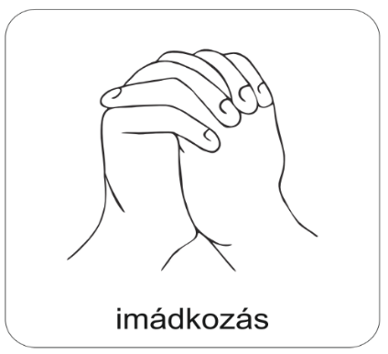
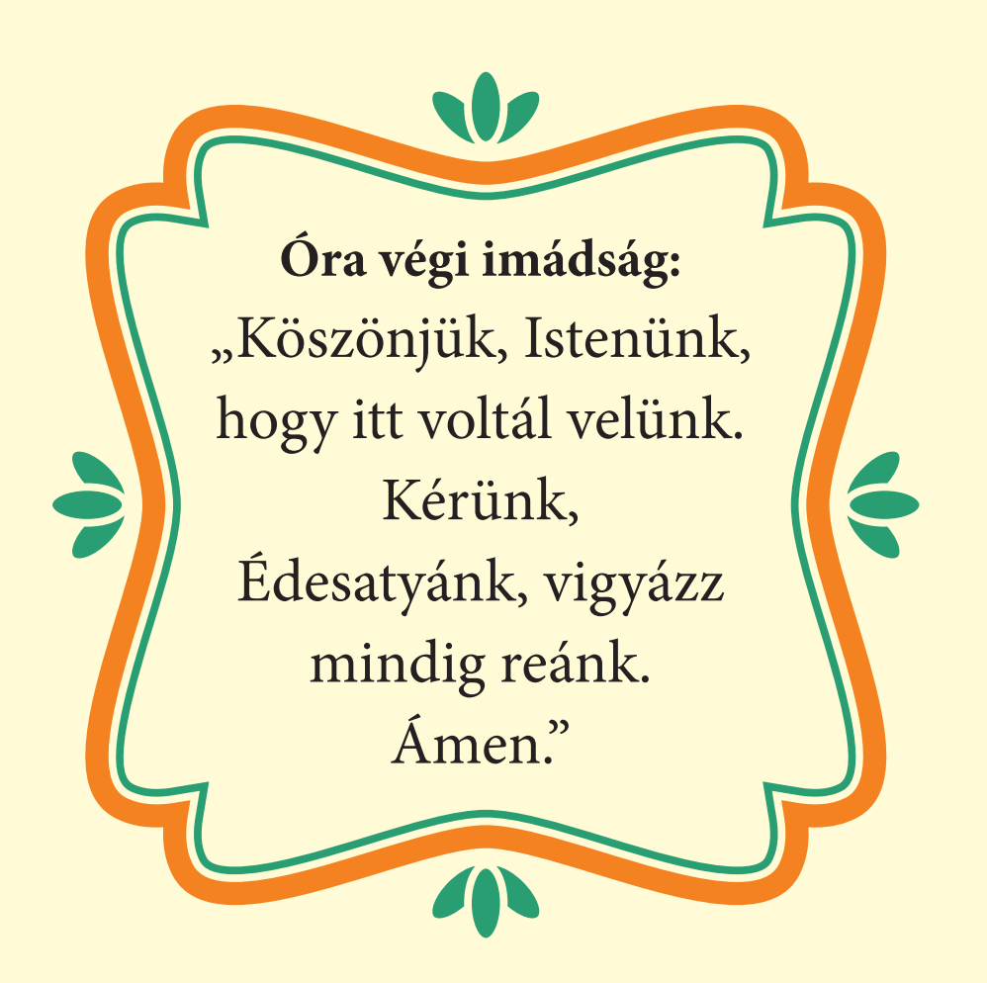
A digitális hittanóra végén így imádkozz!
Kedves Hittanos!
Várunk a következő digitális hittanórára!
Áldás, békesség!

Slide 21
Áldás, békesség!
„Te vagy az én erőm, rólad zeng énekem. Erős váram az Isten, az én hűséges Istenem.”
(Zsoltárok könyve 59,18)
Kedves Szülők!
Köszönjük a segítségüket!
Isten áldását kívánjuk ezzel az Igével!
(A Ppt-ben felhasznált képek a www.unsplash.com
és a www.pixabay.hu internetes oldalon találhatóak.)

